Slide 1
Data Structure and Algorithm 数据结构与算法
In Python

Slide 2
程序 = 算法 + 数据结构 (Donald Knuth )
数据元素：是组成数据的、有一定意义的基本单位，在计算机中通常作为整体处理。也被称为记录。
数据项：一个数据元素可以由若干个数据项组成。
数据结构：是相互之间存在一种或多种特定关系的数据元素的集合。
逻辑结构：是指数据对象中数据元素之间的相互关系。
物理结构：是指数据的逻辑结构在计算机中的存储形式。

Slide 3
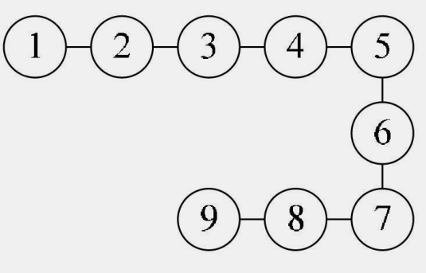
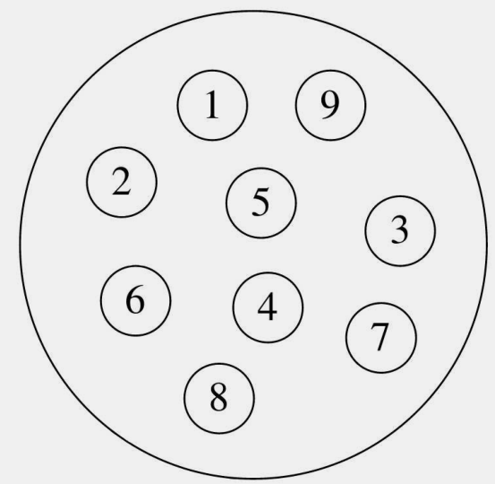
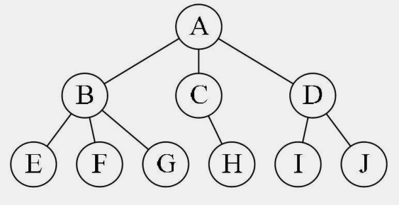
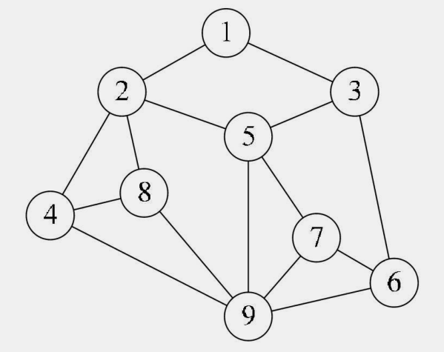
逻辑结构： 是指数据对象中数据元素之间的相互关系。
1．线性结构
2．集合结构
3．树形结构
4．图形结构

Slide 4
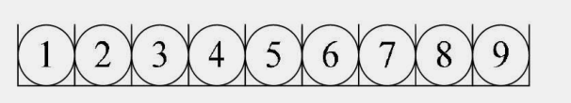
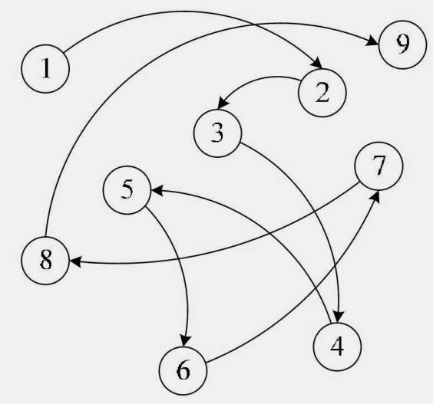
物理结构： 是指数据的逻辑结构在计算机中的存储形式。
1．顺序存储结构
2．链式存储结构

Slide 5
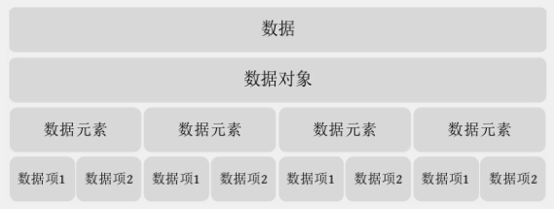
抽象数据类型 （Abstract Data Type，ADT）
数据类型：是指一组性质相同的值的集合及定义在此集合上的一些操作的总称。
抽象数据类型（Abstract Data Type，ADT）：是指一个数学模型及定义在该模型上的一组操作。抽象数据类型的定义仅取决于它的一组逻辑特性，而与其在计算机内部如何表示和实现无关。
抽象数据类型体现了程序设计中问题分解、抽象和信息隐藏的特性。抽象数据类型把实际生活中的问
题分解为多个规模小且容易处理的问题，然后建立一个计算机能处理的数据模型，并把每个功能模块的实现细节作为一个独立的单元，从而使具体实现过程隐藏起来。

Slide 6
算法： 解决特定问题求解步骤的描述，在计算机中表现为指令的有限序列，并且每条指令表示一个或多个操作。
基本特性：
输入：算法通常有输入，即要处理的数据。
输出：算法通常有输出，即处理后得到的结果。
有穷性：算法必须在有限的时间内完成。
确定性：算法必须在相同的输入下总能得到相同的输出。
可行性：算法必须是可行的，即必须能够在现实中实现。
算法的评价标准包括：
正确性： 正确解决问题
效率： 合理的时间和空间内完成
简洁性： 简洁明了，易于理解和实现
可维护性：良好的可读性，易于维护和修改

Slide 7
线性表/列表（List）： 零个或多个数据元素的有限序列
ADT 线性表(List)
Data
线性表的数据对象集合为{a1, a2, ......, an}。
其中，除第一个元素a1外，每一个元素有且只有一个直接前驱元素，
除了最后一个元素an外，每一个元素有且只有一个直接后继元素。
数据元素之间的关系是一对一的关系。
Operation
List() 创建一个空列表。它不需要参数，且会返回一个空列表。
add(item) 假设元素 item 之前不在列表中，并向其中在列表的开始位置添加 item。它接受一个元素作为参数，无返回值。
remove(item) 假设元素 item 已经在列表中，并从其中移除 item。它接受一个元素作为参数，并且修改列表。
search(item) 在列表中搜索元素 item。它接受一个元素作为参数，并且返回布尔值。
isEmpty() 检查列表是否为空。它不需要参数，并且返回布尔值。
length() 返回列表中元素的个数。它不需要参数，并且返回一个整数。
append(item) 假设元素 item 之前不在列表中，并在列表的最后位置添加 item。它接受一个元素作为参数，无返回值。
index(item) 假设元素 item 已经在列表中，并返回该元素在列表中的位置。它接受一个元素作为参数，并且返回该元素的下标。
insert(pos, item) 假设元素 item 之前不在列表中，同时假设 pos 是合理的值，并在位置 pos 处添加元素 item。它接受两个参数，无返回值。
pop() 假设列表不为空，并移除列表中的最后一个元素。它不需要参数，且会返回一个元素
pop(pos) 假设在指定位置 pos 存在元素，并移除该位置上的元素。它接受位置参数，且会返回一个元素。
在C语言中，没有内置类似于Python中的list的动态数组类型。C语言是一种相对低级的编程语言，它提供了更基础的数据结构，例如数组。在C中，你可以使用数组来存储一系列相同类型的元素，但数组的大小在创建时通常是固定的，而且对于动态增长的需求，需要手动管理内存。

Slide 8
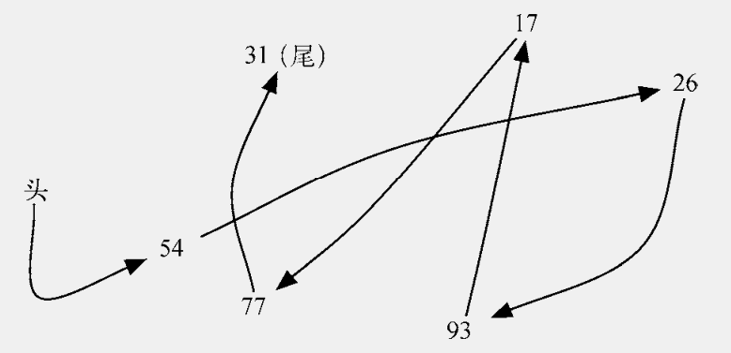
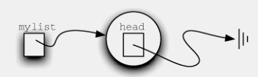
实现无序列表： 链表
无序列表（unordered list）是基于节点集合来构建的，每一个节点都通过显式的引用指向下一个节点。只要知道第一个节点的位置（第一个节点包含第一个元素），其后的每一个元素都能通过下一个引用找到。因此，UnorderedList 类必须包含指向第一个节点的引用.
如果要访问链表中间的任何一个元素节点都需要从第一个节点开始。
节点类
class Node:
def __init__(self, initdata):
self.data = initdata
self.next = None
def getData(self):
return self.data
def getNext(self):
return self.next
def setData(self, newdata):
self.data = newdata
def setNext(self, newnext):
self.next = newnext
接地符号代表指向 None 的引用
无序列表类
class UnorderedList:
def __init__(self):
self.head = None
操作/方法
def isEmpty(self):
return self.head == None

Slide 9
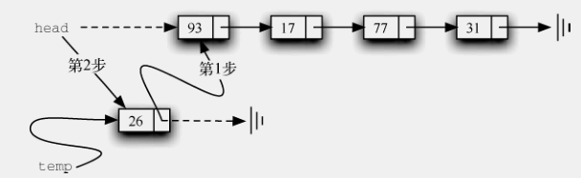
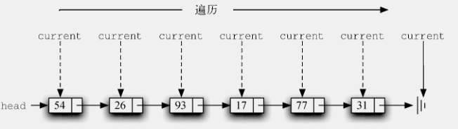
实现无序列表： 链表
def add(self, item):
temp = Node(item)
temp.setNext(self.head)
self.head = temp
>>> mylist.add(31)
>>> mylist.add(77)
>>> mylist.add(17)
>>> mylist.add(93)
>>> mylist.add(26)
def length(self):
current = self.head
count = 0
while current != None:
count = count + 1
current = current.getNext()
return count
def search(self, item):
current = self.head
found = False
while current != None and not found:
if current.getData() == item:
found = True
else:
current = current.getNext()
return found

Slide 10
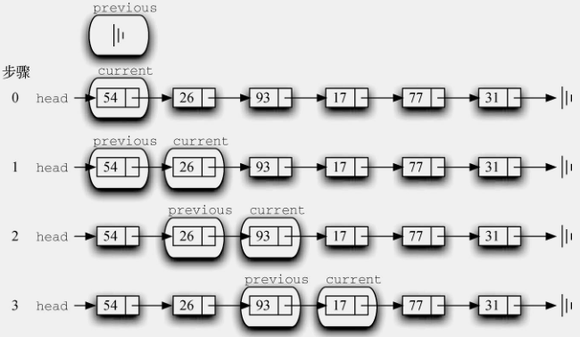
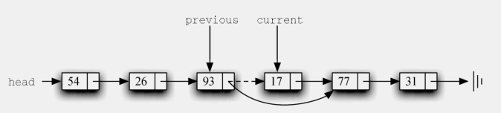
实现无序列表： 链表
def remove(self, item):
current = self.head
previous = None
found = False
while not found:
if current.getData() == item:
found = True
else:
previous = current
current = current.getNext()
if previous == None:
self.head = current.getNext()
else:
previous.setNext(current.getNext())
删除17
问题:
被删除的节点哪里去了？

Slide 11

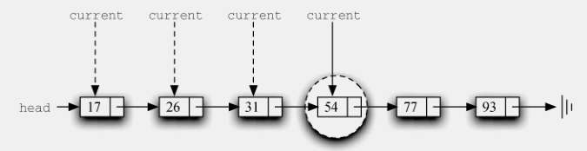
实现有序列表 ： 链表
在有序列表(ordered list)中，元素的相对位置取决于它们的基本特征。它们通常以升序或者降序排列，并且我们假设元素之间能进行有意义的比较。有序列表的众多操作与无序列表的相同。
class OrderedList:
def __init__(self):
self.head = None
因为 isEmpty 和 length 仅与列表中的节点数目有关，而与实际的元素值无关，所以这两个方法在有序列表中的实现与在无序列表中一样。同理，由于仍然需要找到目标元素并且通过更改链接来移除节点，因此 remove 方法的实现也一样。
def search(self, item):
current = self.head
found = False
stop = False
while current != None and not found and not stop:
if current.getData() == item:
found = True
else:
if current.getData() > item:
stop = True
else:
current = current.getNext()
return found
查找 45

Slide 12
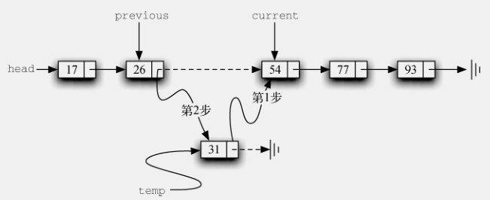
实现有序列表 ： 链表
def add(self, item):
current = self.head
previous = None
stop = False
while current != None and not stop:
if current.getData() > item:
stop = True
else:
previous = current
current = current.getNext()
temp = Node(item)
if previous == None:
temp.setNext(self.head)
self.head = temp
else:
temp.setNext(current)
previous.setNext(temp)
向有序列表 17, 26, 54, 77, 93 中添加 31
和无序列表一样，由于 current 无法提供对待修改节点的访问，因此使用额外的引用previous 是十分必要的。
一旦创建了新节点，唯一的问题就是它会被添加到链表的开头还是中间某个位置。previous== None可以提供答案。
问题
如果向该列表中再插入93呢

Slide 13



算法时间复杂度
语句总的执行次数T(n)是关于问题规模 (size of the problem) n的函数。
算法分析即分析T(n)随n的变化情况并确定T(n)的数量级(order of magnitude)。
算法的时间复杂度，也就是算法的时间量度，记作：T(n)=O(f(n))。它表示随问题规模n的增大，算法执行时间的增长率和f(n)的增长率相同，称作算法的渐近时间复杂度，简称为时间复杂度。其中f(n)是问题规模n的某个函数。→ Big-O 大O表示法
一般情况下，随着n的增大，T(n)增长最慢的算法为最优算法。
大 O 不关注算法所用的时间，只关注其所用的步数。大 O 表示法指出了最糟情况下的运行时间
分析算法的复杂度，关键就是要分析循环结构的运行情况

Slide 14
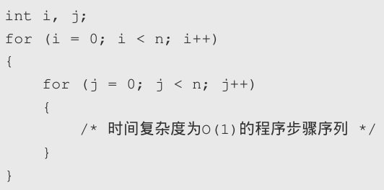
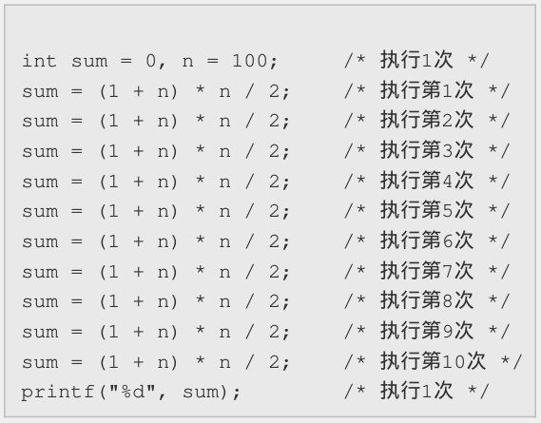
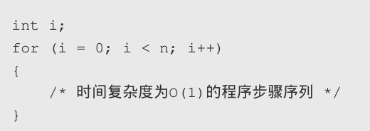
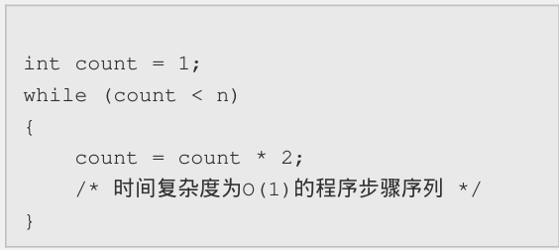
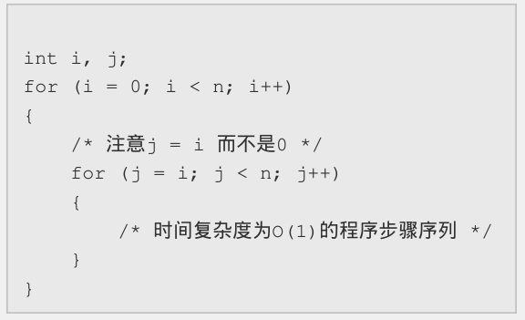
推导大O阶
分析算法的复杂度，关键就是要分析循环结构的运行情况.
常数阶
线性阶
对数阶
平方阶 O(n²),O(m*n)

Slide 15
算法空间复杂度
用空间来换取时间，比如说，要判断某某年是不是闰年，你可能会花一点心思写了一个算法，而且由于是一个算法，也就意味着，每次给一个年份，都是要通过计算得到是否是闰年的结果。还有另一个办法就是，事先建立一个有2050个元素的数组（年数略比现实多一点），然后把所有的年份按下标的数字对应，如果是闰年，此数组项的值就是1，如果不是值为0。这样，所谓的判断某一年是否是闰年,就变成了查找这个数组的某一项的值是多少的问题。此时，我们的运算是最小化了，但是硬盘上或者内存中需
要存储这2050个0和1。
若算法执行时所需的辅助空间相对于输入数据量而言是个常数，则称此算法为原地工作，空间复杂度为O(1)。

Slide 16
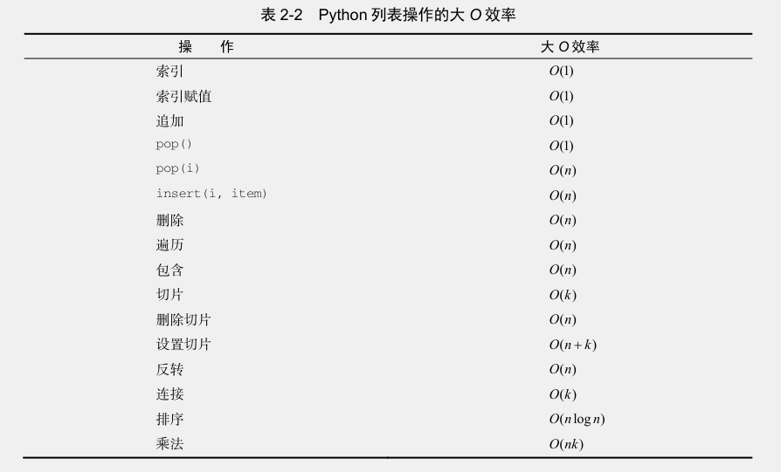
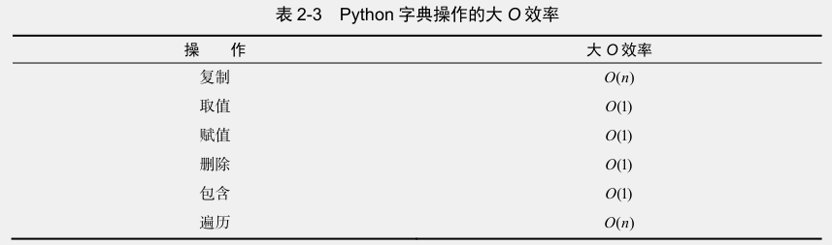
Python 数据结构的性能

Slide 17
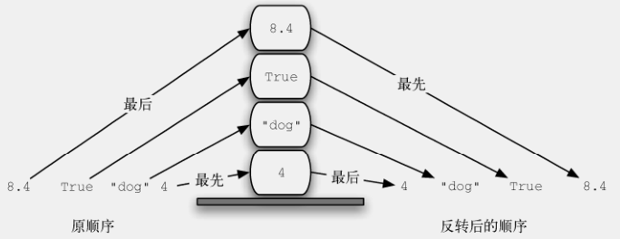
栈（stack） LIFO
栈有时也被称作“下推栈”。它是有序集合，添加操作和移除操作总发生在同一端，即“顶端”，另一端则被称为“底端”。栈中的元素离底端越近，代表其在栈中的时间越长，因此栈的底端具有非常重要的意义。最新添加的元素将被最先移除。这种排序原则被称作 LIFO（last-in first-out），即后进先出。
ADT 栈(stack)
Data
同线性表。元素具有相同的类型，相邻元素具有前驱和后继关系。
Operation
Stack()创建一个空栈。它不需要参数，且会返回一个空栈。
push(item)将一个元素添加到栈的顶端。它需要一个参数 item，且无返回值。
pop()将栈顶端的元素移除。它不需要参数，但会返回顶端的元素，并且修改栈的内容。
peek()返回栈顶端的元素，但是并不移除该元素。它不需要参数，也不会修改栈的内容。
isEmpty()检查栈是否为空。它不需要参数，且会返回一个布尔值。
size()返回栈中元素的数目。它不需要参数，且会返回一个整数。
endADT

Slide 18
栈（stack） 使用python列表实现
class Stack:
def __init__(self):
self.items = []
def isEmpty(self):
return self.items == []
def push(self, item):
self.items.insert(0, item)
def pop(self):
return self.items.pop(0)
def peek(self):
return self.items[0]
def size(self):
return len(self.items)
方法1 将列表的头部作为栈的顶端
←→[2, 6, 9, 11, 29]
O(n)
class Stack:
def __init__(self):
self.items = []
def isEmpty(self):
return self.items == []
def push(self, item):
self.items.append(item)
def pop(self):
return self.items.pop()
def peek(self):
return self.items[len(self.items)-1]
def size(self):
return len(self.items)
方法2 列表的尾部是栈的顶端
[2, 6, 9, 11, 29] ←→
O(1)

Slide 19
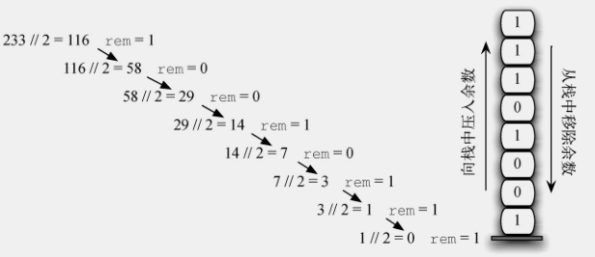
栈（stack） 使用python列表实现
应用例子 - 将十进制数233转换成二进制数
def divideBy2(decNumber):
remstack = Stack()
while decNumber > 0:
rem = decNumber % 2
remstack.push(rem)
decNumber = decNumber // 2
binString = ""
while not remstack.isEmpty():
binString = binString + str(remstack.pop())
return binString
问题:
O(?)

Slide 20
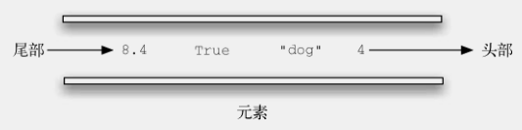
队列（Queue） FIFO
队列是一种先进先出（First In First Out）的线性表，简称FIFO。添加操作发生在“尾部”，移除操作则发生在“头部”。新元素从尾部进入队列，然后一直向前移动到头部，直到成为下一个被移除的元素。
ADT 队列(Queue)
Data
同线性表，相邻元素具有前驱和后继关系。
Operation
Queue() 创建一个空队列。它不需要参数，且会返回一个空队列。
enqueue(item) 在队列的尾部添加一个元素。它需要一个元素作为参数，不返回任何值。
dequeue() 从队列的头部移除一个元素。它不需要参数，且会返回一个元素，并修改队列的内容。
isEmpty() 检查队列是否为空。它不需要参数，且会返回一个布尔值。
size() 返回队列中元素的数目。它不需要参数，且会返回一个整数。
endADT

Slide 21
队列 （Queue）的实现
class Queue:
def __init__(self):
self.items = []
def isEmpty(self):
return self.items == []
def enqueue(self, item):
self.items.insert(0, item)
def dequeue(self):
return self.items.pop()
def size(self):
return len(self.items)
问题:
O(?)

Slide 22
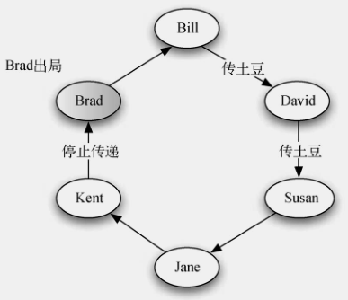
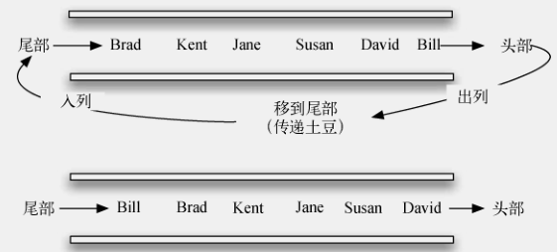
队列 （Queue）应用的例子
def hotPotato(namelist, num):
simqueue = Queue()
for name in namelist:
simqueue.enqueue(name)
while simqueue.size() > 1:
for i in range(num):
simqueue.enqueue(simqueue.dequeue())
simqueue.dequeue()
return simqueue.dequeue()
问题:
O(?)

Slide 23
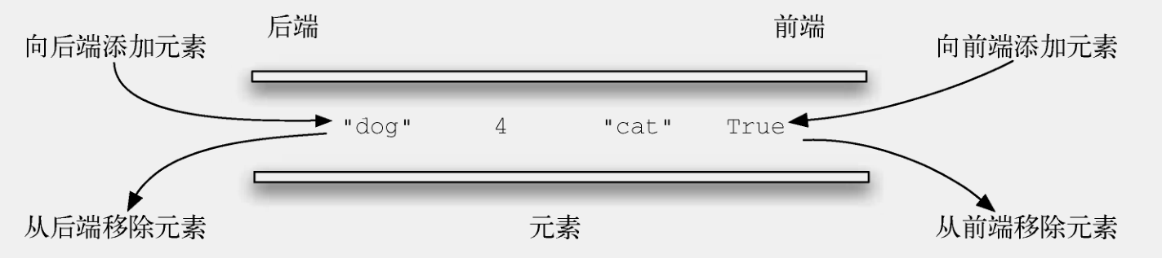
双端队列 （Deque）
某种意义上，双端队列是栈和队列的结合
ADT 双端队列(Deque)
Data
同队列，相邻元素具有前驱和后继关系。
Operation
Deque()创建一个空的双端队列。它不需要参数，且会返回一个空的双端队列。
addFront(item)将一个元素添加到双端队列的前端。它接受一个元素作为参数，没有返回值。
addRear(item)将一个元素添加到双端队列的后端。它接受一个元素作为参数，没有返回值。
removeFront()从双端队列的前端移除一个元素。它不需要参数，且会返回一个元素，并修改双端队列的内容。
removeRear()从双端队列的后端移除一个元素。它不需要参数，且会返回一个元素，并修改双端队列的内容。
isEmpty() 检查双端队列是否为空。它不需要参数，且会返回一个布尔值。
size() 返回双端队列中元素的数目。它不需要参数，且会返回一个整数。
endADT

Slide 24
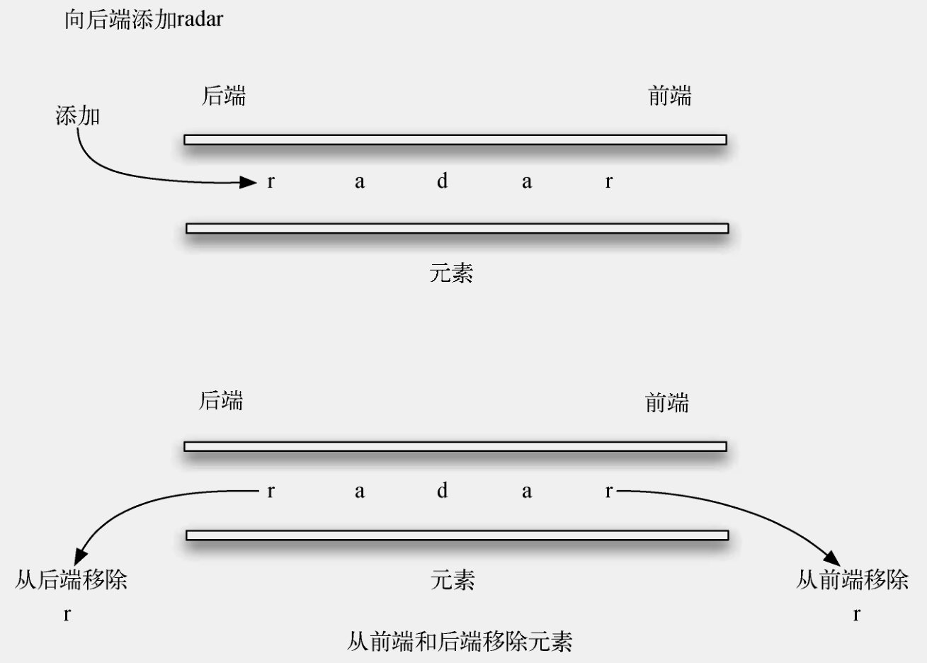
双端队列 （Deque）的实现 + 应用
回文检测器
回文是指从前往后读和从后往前读都一样的字符串，
例如 radar、toot，以及 madam。
假设双端队列的后端是列表的位置 0 。
class Deque:
def __init__(self):
self.items = []
def isEmpty(self):
return self.items == []
def addFront(self, item):
self.items.append(item)
def addRear(self, item):
self.items.insert(0, item)
def removeFront(self):
return self.items.pop()
def removeRear(self):
return self.items.pop(0)
def size(self):
return len(self.items)
def palchecker(aString):
chardeque = Deque()
for ch in aString:
chardeque.addRear(ch)
stillEqual = True
while chardeque.size() > 1 and stillEqual:
first = chardeque.removeFront()
last = chardeque.removeRear()
if first != last:
stillEqual = False
return stillEqual
问题:
O(? ?) O(? ?)

Slide 25
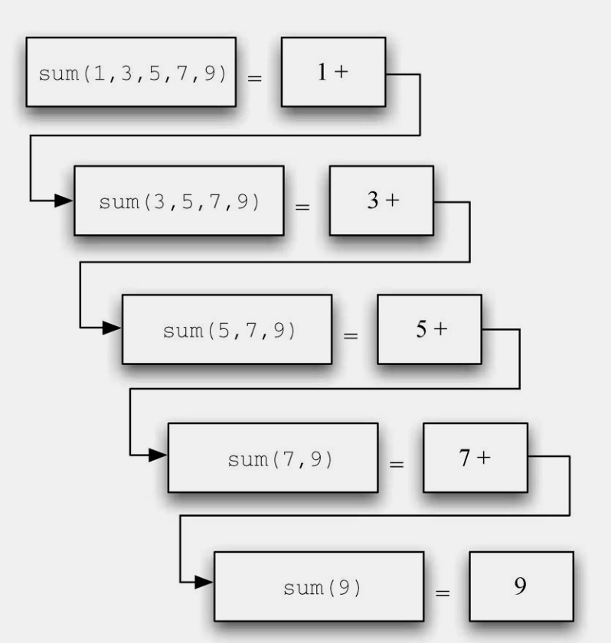
递归 (Recursion)
递归是解决问题的一种方法，它将问题不断地分成更小的子问题，直到子问题可以用普通的方法解决。通常情况下，递归会使用一个不停调用自己的函数。
例1: 计算数字列表[1, 3, 5, 7, 9]的和
递归求和函数
循环求和函数
def listsum(numList):
theSum = 0
for i in numList:
theSum = theSum + i
return theSum
def listsum(numList):
if len(numList) == 1:
return numList [0]
else:
return numList[0] + listsum(numList[1:])
问题:
O(? ) O(? )
(1) 递归算法必须有基本情况；
(2) 递归算法必须改变其状态并向基本情况靠近；
(3) 递归算法必须递归地调用自己。

Slide 26
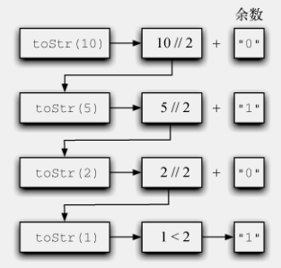
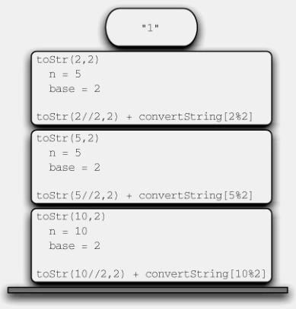
递归 (Recursion)
例2: 将整数转换成2~16任意进制的字符串, 比如10转换成2进制字符串
def toStr(n, base):
convertString = "0123456789ABCDEF"
if n < base:
return convertString[n]
else:
return toStr(n//base, base) + convertString[n%base]
rStack = Stack()
def toStrS(n, base):
convertString = "0123456789ABCDEF"
if n < base:
rStack.push(convertString[n])
else:
rStack.push(convertString[n % base])
toStrS(n // base, base)
栈帧
stack frame

Slide 27
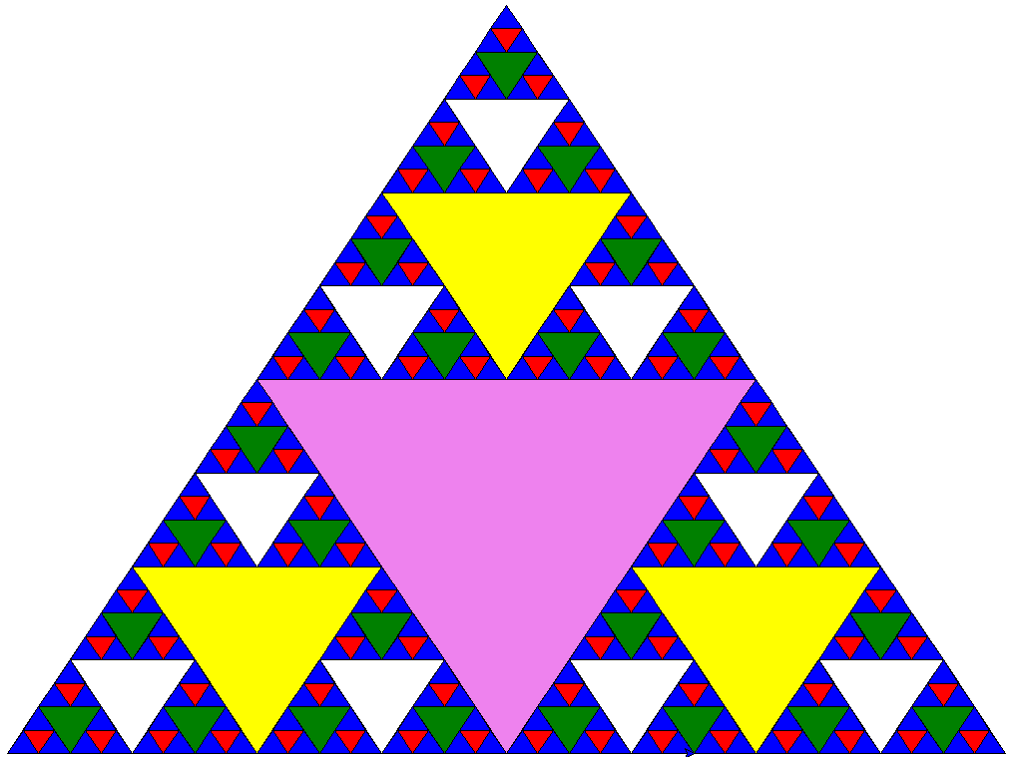
递归 (Recursion)
例3: Serpinski 三角
def toStr(n, base):
convertString = "0123456789ABCDEF"
if n < base:
return convertString[n]
else:
return toStr(n//base, base) + convertString[n%base]
rStack = Stack()
def toStrS(n, base):
convertString = "0123456789ABCDEF"
if n < base:
rStack.push(convertString[n])
else:
rStack.push(convertString[n % base])
toStrS(n // base, base)

Slide 28
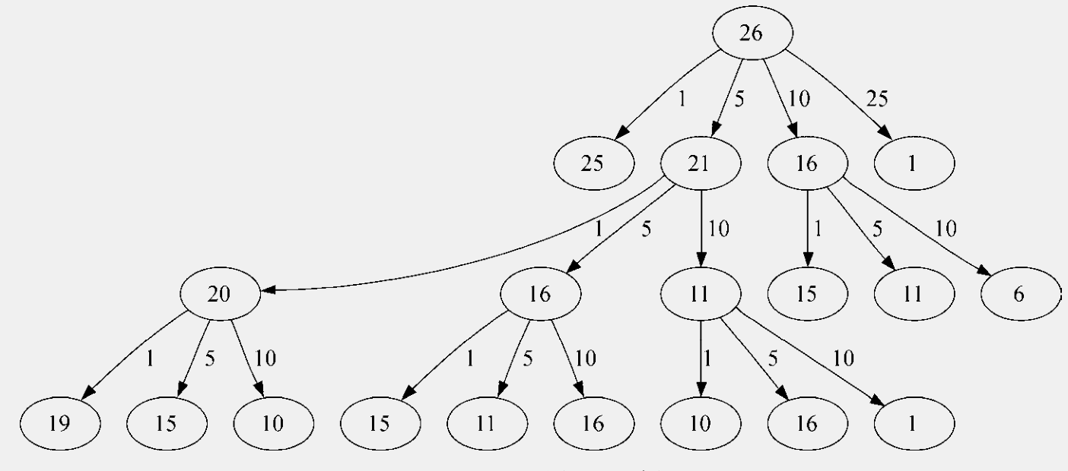
递归 (Recursion) 动态规划
找零时使用最少的硬币
def recMC(coinValueList, change):
minCoins = change
if change in coinValueList:
return 1
else:
for i in [c for c in coinValueList if c <= change]:
numCoins = 1 + recMC(coinValueList, change-i)
if numCoins < minCoins:
minCoins = numCoins
return minCoins
1 分、5 分、10 分和 25 分
首先确定基本情况：如果要找的零钱金额与硬币的面值相同，那么只需找 1
枚硬币即可。
如果要找的零钱金额和硬币的面值不同，则有多种选择：
1 枚 1 分的硬币加上找零金额减去1 分之后所需的硬币；
1 枚 5 分的硬币加上找零金额减去 5 分之后所需的硬币；
1 枚 10 分的硬币加上找零金额减去 10 分之后所需的硬币；
1 枚 25 分的硬币加上找零金额减去 25 分之后所需的硬币。
我们需要从中找到硬币数最少的情况，如下所示。
numCoins = min(1 + numCoins(originalamount - 1),
1 + numCoins(originalamount - 5),
1 + numCoins(originalamount - 10),
1 + numCoins(originalamount - 25))
找零 26 分

Slide 29
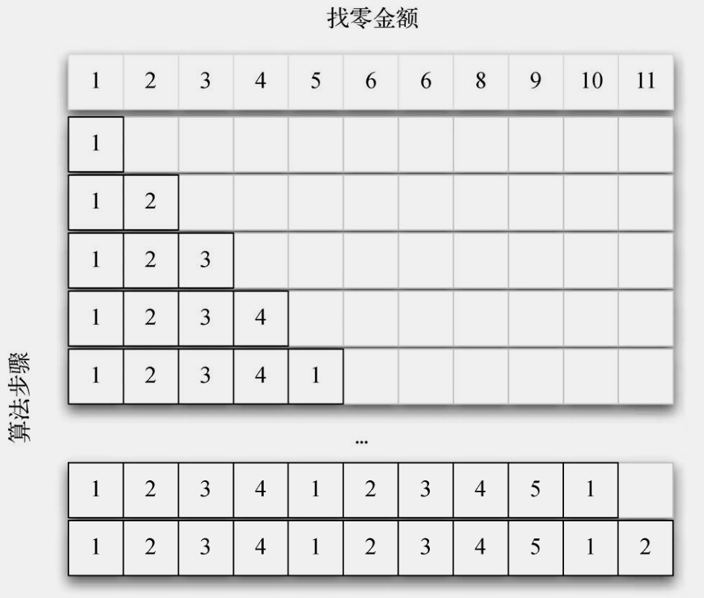
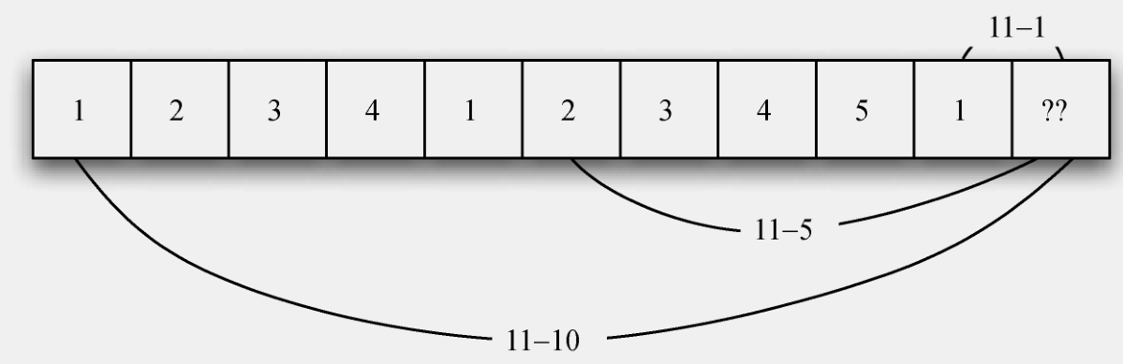
递归 (Recursion) 动态规划 (dynamic programming)
找零时使用最少的硬币
1 分、5 分、10 分和 25 分
7
改进:
简单的做法是把最少硬币数的计算结果存储在一张表中，并在计算新的最少硬币数之前，检查结果是否已在表中。如果是，就直接使用结果，而不是重新计算。
def dpMakeChange(coinValueList, change, minCoins, coinsUsed):
for cents in range(change+1):
coinCount = cents
newCoin = 1
for j in [c for c in coinValueList if c <= cents]:
if minCoins[cents-j] + 1 < coinCount:
coinCount = minCoins[cents -j]+1
newCoin = j
minCoins[cents] = coinCount
coinsUsed[cents] = newCoin
return minCoins[change]
def printCoins(coinsUsed, change):
coin = change
while coin > 0:
thisCoin = coinsUsed[coin]
print(thisCoin)
coin = coin - thisCoin
能够用递归方法解决问题，并不代表递归方法是最好或最高效的方法。

Slide 30
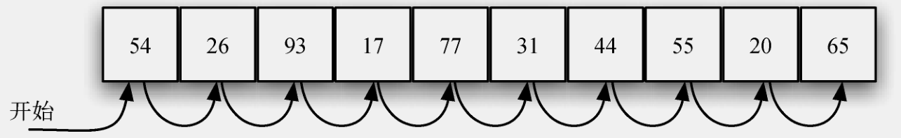
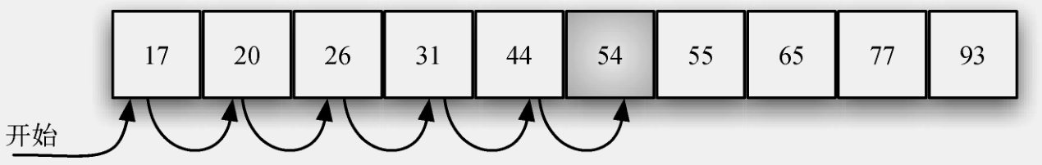
搜索 (Searching) 顺序搜索 (Sequential Search)
无序列表的顺序搜索50
有序列表的顺序搜索50
def sequentialSearch(alist, item):
pos = 0
found = False
while pos < len(alist) and not found:
if alist[pos] == item:
found = True
else:
pos = pos +1
return found
def orderedSequentialSearch(alist, item):
pos = 0
found = False
stop = False
while pos < len(alist) and not found and not stop:
if alist[pos] == item:
found = True
else:
if alist[pos] > item:
stop = True
else:
pos = pos +1
return found
问题:
O(? ) O(? )

Slide 31
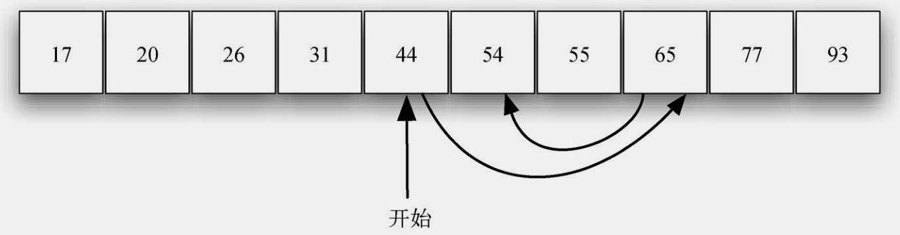
搜索 (Searching) 二分搜索 (Binary Search)
有序列表二分法搜索
def binarySearch(alist, item):
first = 0
last = len(alist) - 1
found = False
while first <= last and not found:
midpoint = (first + last) // 2
if alist[midpoint] == item:
found = True
else:
if item < alist[midpoint]:
last = midpoint - 1
else:
first = midpoint + 1
return found
def binarySearch(alist, item):
if len(alist) == 0:
return False
else:
midpoint = len(alist) // 2
if alist[midpoint] == item:
return True
else:
if item < alist[midpoint]:
return binarySearch(alist[:midpoint], item)
else:
return binarySearch(alist[midpoint+1:], item)
问题:
O(? ) O(? )

Slide 32
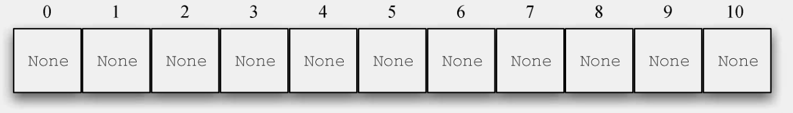
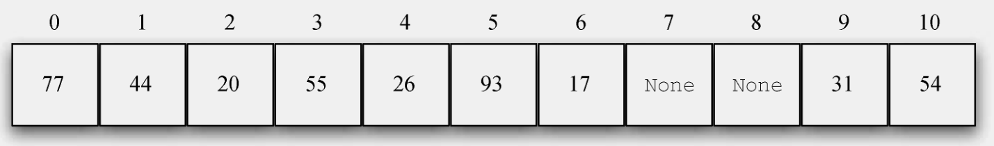
搜索 (Searching) 散列 (Hashing)
散列表是元素集合，其中的元素以一种便于查找的方式存储。散列表中的每个位置通常被称为槽，其中可以存储一个元素。
散列函数将散列表中的元素与其所属位置对应起来。
散列函数一定要高效，以免它成为存储和搜索过程的负担，
而且要能处理冲突。
大多数编程语言都自带散列表这种能够快速读取的数据结构。但在不同的语言中，它有不同的名字，除了散列表，还有散列、映射、散列映射、字典、关联数组。
python字典是存储键–值对的数据类型

Slide 33
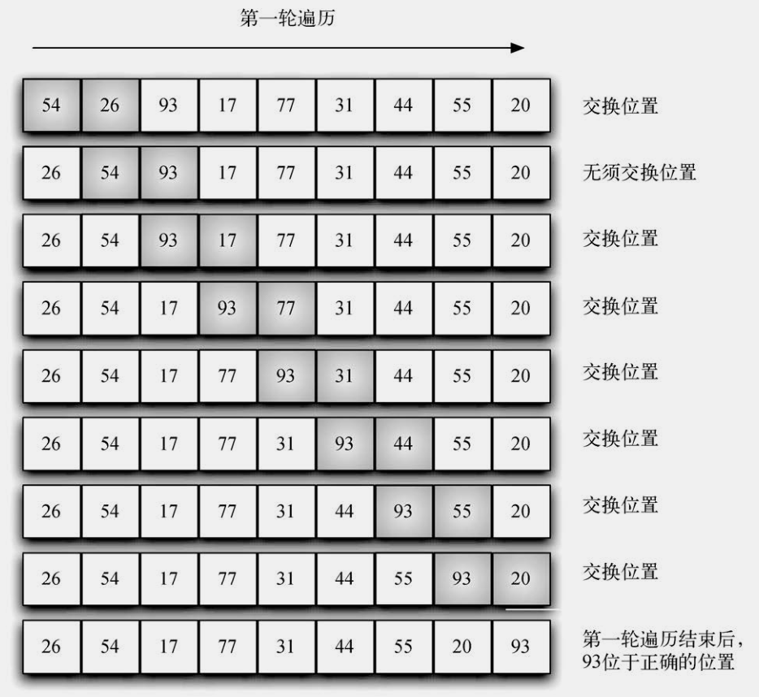
排序 (Sorting) 冒泡排序 (Bubble Sort)
冒泡排序多次遍历列表。它比较相邻的元素，将不合顺序的交换。每一轮遍历都将下一个最
大值放到正确的位置上。本质上，每个元素通过“冒泡”找到自己所属的位置。
def bubbleSort(alist):
for passnum in range(len(alist)-1, 0, -1):
for i in range(passnum):
if alist[i] > alist[i+1]:
temp = alist[i]
alist[i] = alist[i+1]
alist[i+1] = temp
短冒泡
问题:
O(? )
def shortBubbleSort(alist):
exchanges = True
passnum = len(alist)-1
while passnum > 0 and exchanges:
exchanges = False
for i in range(passnum):
if alist[i] > alist[i+1]:
exchanges = True
temp = alist[i]
alist[i] = alist[i+1]
alist[i+1] = temp
passnum = passnum -1

Slide 34
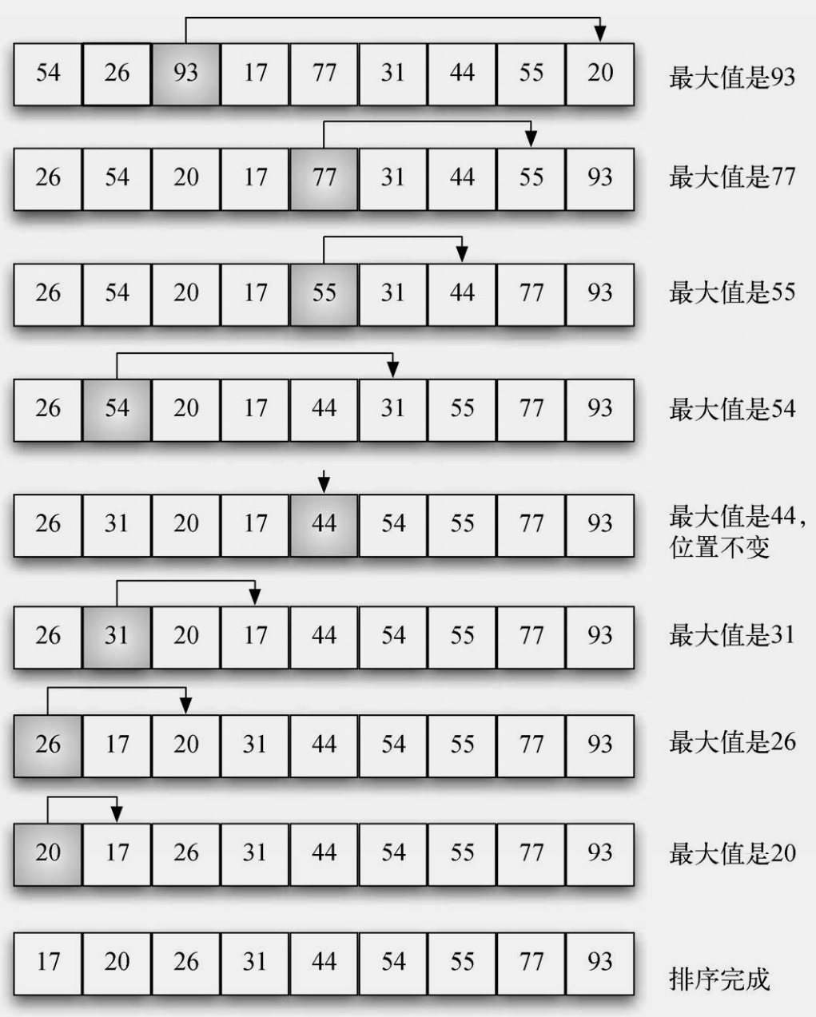
排序 (Sorting) 选择排序 (Selection Sort)
选择排序在冒泡排序的基础上做了改进，每次遍历列表时只做一次交换。
def selectionSort(alist):
for fillslot in range(len(alist)-1, 0, -1):
positionOfMax = 0
for location in range(1, fillslot+1):
if alist[location] > alist[positionOfMax]:
positionOfMax = location
temp = alist[fillslot]
alist[fillslot] = alist[positionOfMax]
alist[positionOfMax] = temp
问题:
O(? )

Slide 35
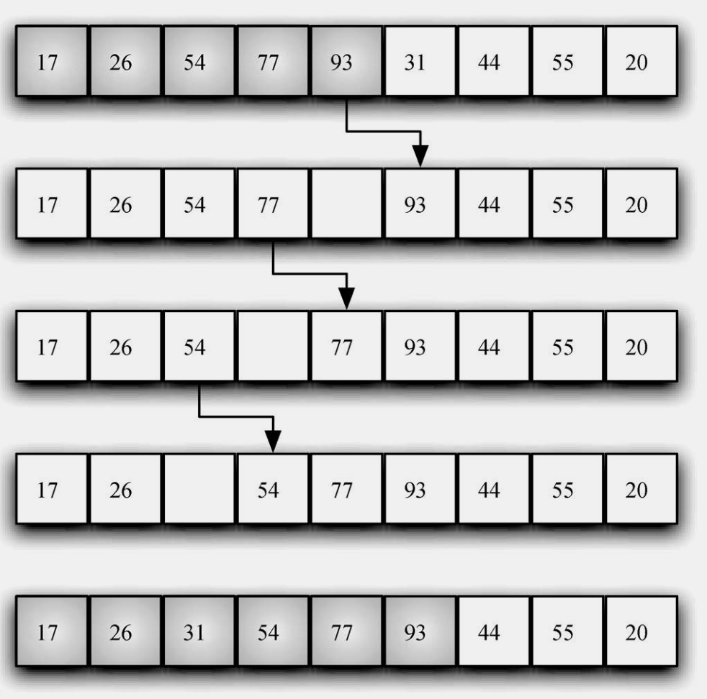
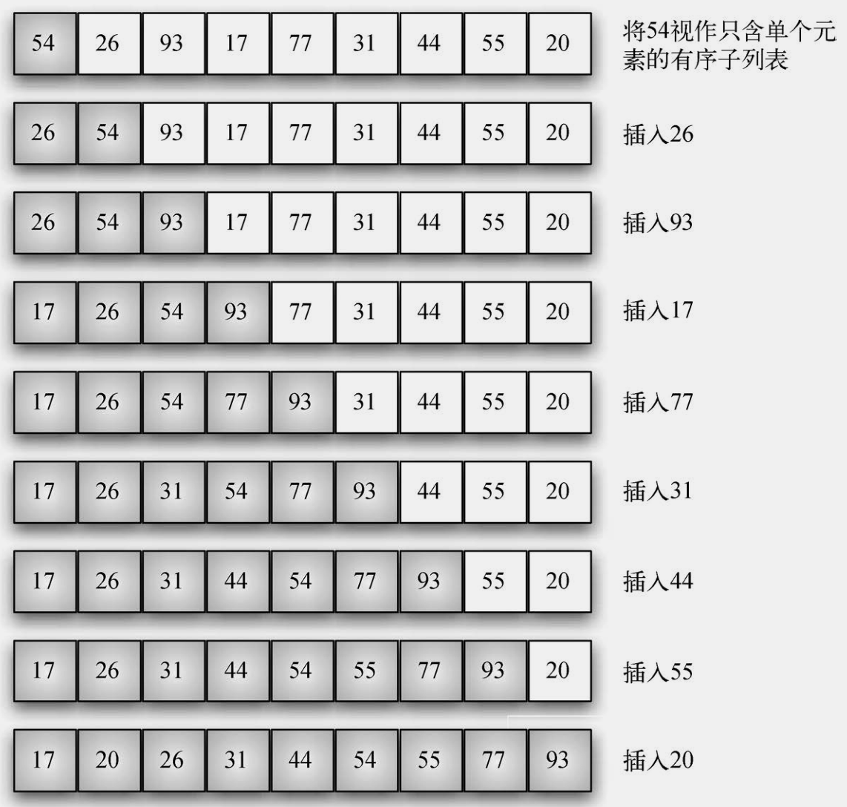
排序 (Sorting) 插入排序 (Insertion Sort)
插入排序在列表较低的一端维护一个有序的子列表，
并逐个将每个新元素“插入”这个子列表。
第 5 轮遍历的例子
def insertionSort(alist):
for index in range(1, len(alist)):
currentvalue = alist[index]
position = index
while position > 0 and alist[position-1] > currentvalue:
alist[position] = alist[position-1]
position = position - 1
alist[position] = currentvalue
问题:
O(? )
移动操作和交换操作有一个重要的不同点。总体来说，交换操作的处理时间大约是移动操作的 3 倍，因为后者只需进行一次赋值。

Slide 36
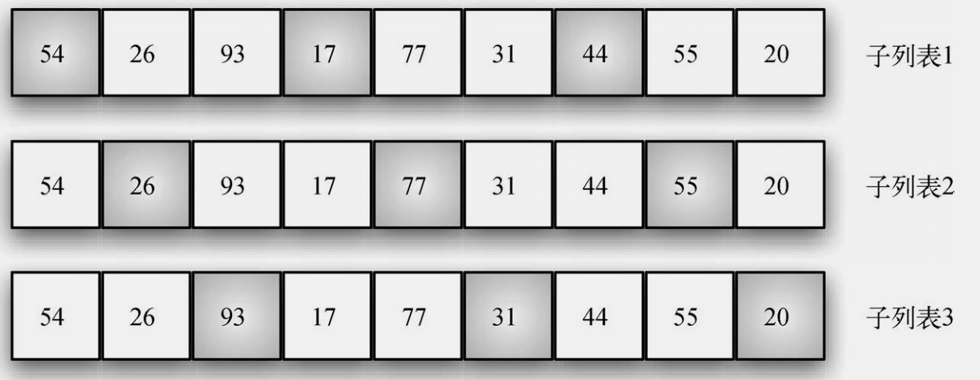
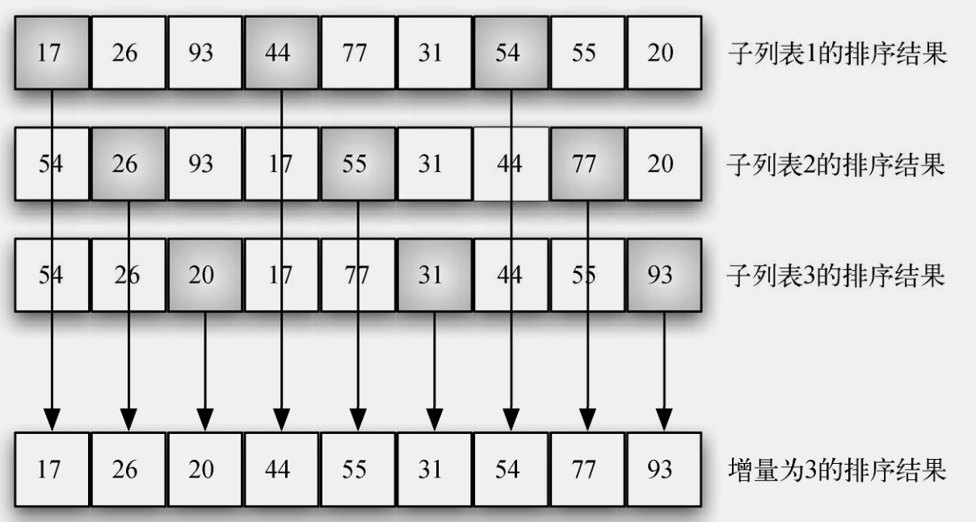
排序 (Sorting) 希尔排序 (Shell Sort)
希尔排序也称“递减增量排序”，它对插入排序做了改进，将列表分成数个子列表，并对每一个子列表应用插入排序。如何切分列表是希尔排序的关键——并不是连续切分，而是使用增量i（有时称作步长）选取所有间隔为 i 的元素组成子列表, 每个都可以应用插入排序。如何切分列表是希尔排序的关键.
e.g. i =3
def shellSort(alist):
sublistcount = len(alist) // 2
while sublistcount > 0:
for startposition in range(sublistcount):
gapInsertionSort(alist, startposition, sublistcount)
print("After increments of size", sublistcount, "The list is", alist)
sublistcount = sublistcount // 2
def gapInsertionSort(alist, start, gap):
for i in range(start + gap, len(alist), gap):
currentvalue = alist[i]
position = i
while position >= gap and alist[position - gap] > currentvalue:
alist[position] = alist[position - gap]
position = position - gap
alist[position] = currentvalue
问题:
O(? )
希尔排序的时间复杂度大概介于O(n)和O(n²)之间。通过改变增量，比如采用 2^{k}-1 （1, 3, 7, 15, 31, …），希尔排序的时间复杂度可以达到O(n^{3/2})

Slide 37
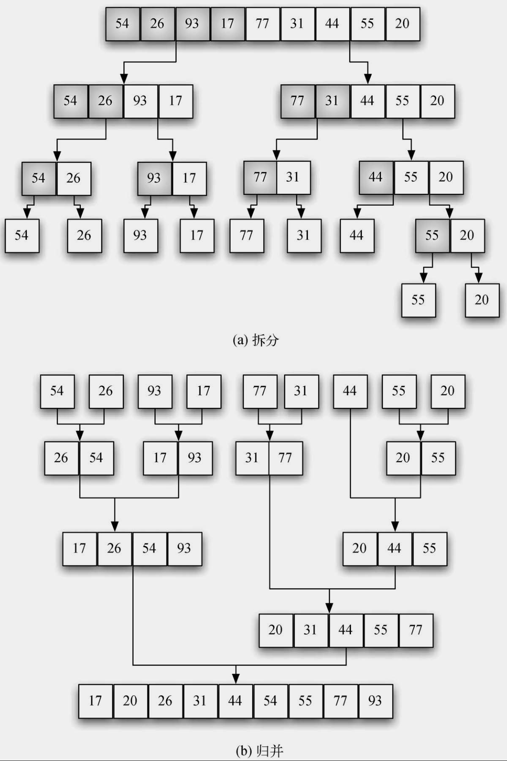
排序 (Sorting) 归并排序(Merge Sort)
归并排序是递归算法，每次将一个列表一分为二。如果列表为空或只有一个元素，那么从定义上来说它就
是有序的（基本情况）。如果列表不止一个元素，就将列表一分为二，并对两部分都递归调用归并排序。当两部分都有序后，就进行归并这一基本操作。
def mergeSort(alist):
print("Splitting ", alist)
if len(alist) > 1:
mid = len(alist) // 2
lefthalf = alist[:mid]
righthalf = alist[mid:]
mergeSort(lefthalf)
mergeSort(righthalf)
i = 0
j = 0
k = 0
while i < len(lefthalf) and j < len(righthalf):
if lefthalf[i] < righthalf[j]:
alist[k] = lefthalf[i]
i = i + 1
else:
alist[k] = righthalf[j]
j = j + 1
k = k + 1
while i < len(lefthalf):
alist[k] = lefthalf[i]
i = i + 1
k = k + 1
while j < len(righthalf):
alist[k] = righthalf[j]
j = j + 1
k = k + 1
print("Merging ", alist)
1. 拆分
2. 归并
问题:
O(? )
mergeSort 函数需要额外的空间来存储切片操作得到的两半部分。当列表较大时，使用额外的空间可能会使排序出现问题。

Slide 38
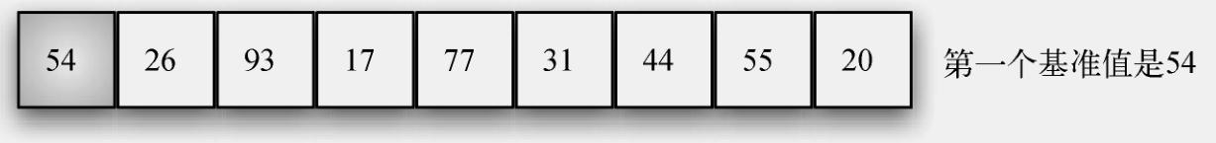
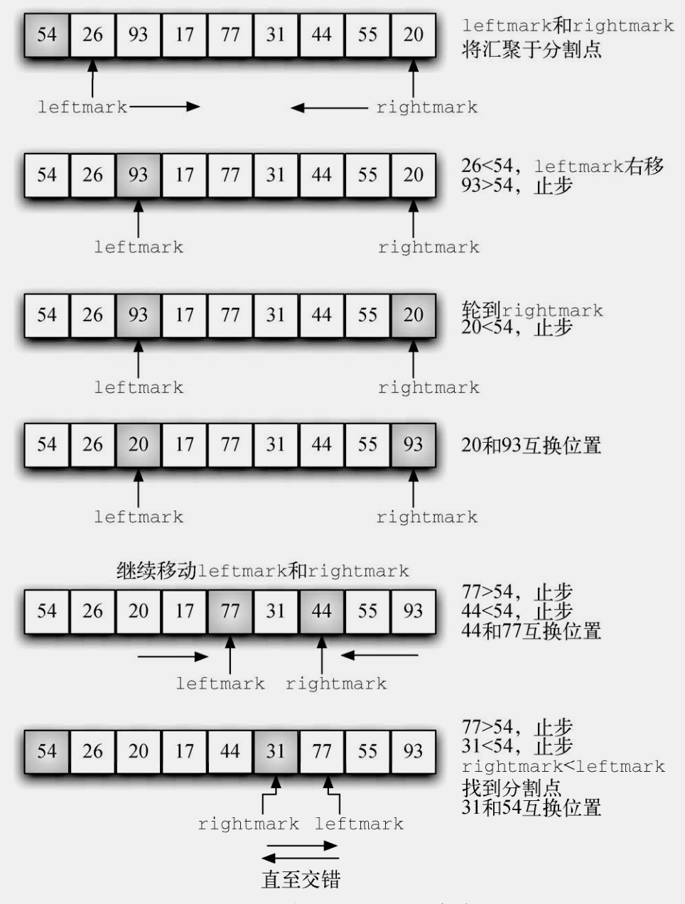
排序 (Sorting) 快速排序(Quick Sort)
快速排序也采用分治策略，但不使用额外的存储空间。不过，代价是列表可能不会被一分为二。快速排序算法首先选出一个基准值。这里简单起见选第一个元素。基准值的作用是帮助切分列表。在最终的有序列表中，基准值的位置通常被称作分割点，算法在分割点切分列表，以进行对快速排序的子调用。
def mergeSort(alist):
print("Splitting ", alist)
if len(alist) > 1:
mid = len(alist) // 2
lefthalf = alist[:mid]
righthalf = alist[mid:]
mergeSort(lefthalf)
mergeSort(righthalf)
i = 0
j = 0
k = 0
while i < len(lefthalf) and j < len(righthalf):
if lefthalf[i] < righthalf[j]:
alist[k] = lefthalf[i]
i = i + 1
else:
alist[k] = righthalf[j]
j = j + 1
k = k + 1
while i < len(lefthalf):
alist[k] = lefthalf[i]
i = i + 1
k = k + 1
while j < len(righthalf):
alist[k] = righthalf[j]
j = j + 1
k = k + 1
print("Merging ", alist)
问题:
O(? )
mergeSort 函数需要额外的空间来存储切片操作得到的两半部分。当列表较大时，使用额外的空间可能会使排序出现问题。

Slide 39


树 (Trees) 二叉树(Binary Tree)
定义一：树由节点及连接节点的边构成。树有以下属性：
❑ 有一个根节点；
❑ 除根节点外，其他每个节点都与其唯一的父节点相连；
❑ 从根节点到其他每个节点都有且仅有一条路径；
❑ 如果每个节点最多有两个子节点，我们就称这样的树为二叉树。
定义二：一棵树要么为空，要么由一个根节点和零棵或多棵子树构成，子树本身也是一棵树。
每棵子树的根节点通过一条边连到父树的根节点。
ADT 树(tree)
Data
树是由一个根结点和若干棵子树构成。树中结点具有相同数据类型及层次关系。
Operation
BinaryTree() 创建一个二叉树实例。
getLeftChild() 返回当前节点的左子节点所对应的二叉树。
getRightChild() 返回当前节点的右子节点所对应的二叉树。
setRootVal(val) 在当前节点中存储参数 val 中的对象。
getRootVal() 返回当前节点存储的对象。
insertLeft(val) 新建一棵二叉树，并将其作为当前节点的左子节点。
insertRight(val) 新建一棵二叉树，并将其作为当前节点的右子节点。
endADT
问题:
O(? )

Slide 40
树 (Trees) 二叉树(Binary Tree)
定义一：树由节点及连接节点的边构成。树有以下属性：
❑ 有一个根节点；
❑ 除根节点外，其他每个节点都与其唯一的父节点相连；
❑ 从根节点到其他每个节点都有且仅有一条路径；
❑ 如果每个节点最多有两个子节点，我们就称这样的树为二叉树。
定义二：一棵树要么为空，要么由一个根节点和零棵或多棵子树构成，子树本身也是一棵树。
每棵子树的根节点通过一条边连到父树的根节点。
ADT 树(tree)
Data
树是由一个根结点和若干棵子树构成。树中结点具有相同数据类型及层次关系。
Operation
BinaryTree() 创建一个二叉树实例。
getLeftChild() 返回当前节点的左子节点所对应的二叉树。
getRightChild() 返回当前节点的右子节点所对应的二叉树。
setRootVal(val) 在当前节点中存储参数 val 中的对象。
getRootVal() 返回当前节点存储的对象。
insertLeft(val) 新建一棵二叉树，并将其作为当前节点的左子节点。
insertRight(val) 新建一棵二叉树，并将其作为当前节点的右子节点。
endADT
问题:
O(? )

Slide 41

树 (Trees) 二叉树(Binary Tree)
使用列表之列表实现二叉树:
将根节点的值作为列表的第一个元素；
第二个元素是代表左子树的列表；
第三个元素是代表右子树的列表。
def BinaryTree(r):
return [r, [], []]
def getRootVal(root):
return root[0]
def setRootVal(root, newVal):
root[0] = newVal
def getLeftChild(root):
return root[1]
def getRightChild(root):
return root[2]
myTree = ['a', # 根节点
['b', # 左子树
['d', [], []],
['e', [], []]
],
['c', # 右子树
['f' [], []],
[]
]
]
通过标准的列表切片操作访问子树。
树的根节点是 myTree[0]，
左子树是myTree[1]，
右子树是 myTree[2]。
def insertLeft(tree, newBranch):
t = tree.pop(1)
if len(t) > 1:
tree.insert(1, [newBranch, t, []])
else:
tree.insert(1, [newBranch, [], []])
return tree
def insertRight(tree, newBranch):
t = tree.pop(2)
if len(t) > 1:
tree.insert(2, [newBranch, [], t])
else:
tree.insert(2, [newBranch, [], []])
return tree
问题:
O(? )

Slide 42

树 (Trees) 二叉树(Binary Tree)
利用节点与引用实现二叉树类，属性 left和 right 会指向 BinaryTree 类的其他实例。
class BinaryTree:
def __init__(self, rootObj):
self.key = rootObj
self.leftChild = None
self.rightChild = None
def getRootVal(root):
return root[0]
def setRootVal(root, newVal):
root[0] = newVal
def getLeftChild(root):
return root[1]
def getRightChild(root):
return root[2]
def insertLeft(tree, newBranch):
t = tree.pop(1)
if len(t) > 1:
tree.insert(1, [newBranch, t, []])
else:
tree.insert(1, [newBranch, [], []])
return tree
通过标准的列表切片操作访问子树。
树的根节点是 myTree[0]，
左子树是myTree[1]，
右子树是 myTree[2]。
def insertRight(tree, newBranch):
t = tree.pop(2)
if len(t) > 1:
tree.insert(2, [newBranch, [], t])
else:
tree.insert(2, [newBranch, [], []])
return tree
问题:
O(? )

Slide 43


树 (Trees) 二叉树(Binary Tree)
构建解析树的第一步是将表达式字符串拆分成标记列表。需要考虑 4 种标记：左括号、右括号、运算符和操作数。左括号代表新表达式的起点，所以应该创建一棵对应该表达式的新树。反之，遇到右括号则意味着到达该表达式的终点。我们也知道，操作数既是叶子节点，也是其运算符的子节点。此外，每个运算符都有左右子节点。
→运算规则
二叉树应用: 解析树(Parse Tree)
(3 + (4 ∗ 5))
(1) 如果当前标记是(，就为当前节点添加一个左子节点，并下沉至该子节点；
(2) 如果当前标记在列表['+', '-', '/', '*']中，就将当前节点的值设为当前标记对应的运算符；为当前节点添加一个右子节点，并下沉至该子节点；
(3) 如果当前标记是数字，就将当前节点的值设为这个数并返回至父节点；
(4) 如果当前标记是)，就跳到当前节点的父节点。
(a) 创建一棵空树。
(b) 读入第一个标记(。根据规则 1，为根节点添加一个左子节点。
(c) 读入下一个标记 3。根据规则 3，将当前节点的值设为 3，并回到父节点。
(d) 读入下一个标记+。根据规则 2，将当前节点的值设为+，并添加一个右子节点。新节点成为当前节点。
(e) 读入下一个标记(。根据规则 1，为当前节点添加一个左子节点，并将其作为当前节点。
(f) 读入下一个标记 4。根据规则 3，将当前节点的值设为 4，并回到父节点。
(g) 读入下一个标记*。根据规则 2，将当前节点的值设为*，并添加一个右子节点。新节点成为当前节点。
(h) 读入下一个标记 5。根据规则 3，将当前节点的值设为 5，并回到父节点。
(i) 读入下一个标记)。根据规则 4，将*的父节点作为当前节点。
(j) 读入下一个标记)。根据规则 4，将+的父节点作为当前节点。因为+没有父节点，所以工作完成
问题:
O(? )

Slide 44
树 (Trees) 二叉树(Binary Tree)
def evaluate(parseTree):
opers = {'+': operator.add, '-': operator.sub,
'*': operator.mul, '/': operator.truediv}
leftC = parseTree.getLeftChild()
rightC = parseTree.getRightChild()
if leftC and rightC:
fn = opers[parseTree.getRootVal()]
return fn(evaluate(leftC),
evaluate(rightC))
else:
return parseTree.getRootVal()
二叉树应用: 解析树(Parse Tree)
from stack import Stack
from trees import BinaryTree
def buildParseTree(fpexp):
fplist = fpexp.split()
pStack = Stack()
eTree = BinaryTree('')
pStack.push(eTree)
currentTree = eTree
for i in fplist:
if i == '(':
currentTree.insertLeft('')
pStack.push(currentTree)
currentTree = currentTree.getLeftChild()
elif i not in '+-*/)':
currentTree.setRootVal(eval(i))
parent = pStack.pop()
currentTree = parent
elif i in '+-*/':
currentTree.setRootVal(i)
currentTree.insertRight('')
pStack.push(currentTree)
currentTree = currentTree.getRightChild()
elif i == ')':
currentTree = pStack.pop()
else:
raise ValueError("Unknown Operator: " + i)
return eTree
(3 + (4 ∗ 5))
问题:
O(? )

Slide 45

树 (Trees) 二叉堆(Binary Heap)
二叉堆是一种特殊的堆，它是完全二叉树或者是近似完全二叉树。二叉堆满足堆特性：父节点的键值总是保持固定的序关系于任何一个子节点的键值，且每个节点的左子树和右子树都是一个二叉堆。当父节点的键值总是大于或等于任何一个子节点的键值时为「最大堆」。当父节点的键值总是小于或等于任何一个子节点的键值时为「最小堆」
ADT 二叉堆(binary heap)
Data
二叉堆是完全二叉树或者是近似完全二叉树。
Operation
BinaryHeap() 新建一个空的二叉堆。
insert(k) 往堆中加入一个新元素。
findMin() 返回最小的元素，元素留在堆中。
delMin() 返回最小的元素，并将该元素从堆中移除。
isEmpty() 在堆为空时返回 True，否则返回 False。
size() 返回堆中元素的个数。
buildHeap(list) 根据一个列表创建堆
endADT
可以用一个列表来表示完全二叉树

Slide 46

树 (Trees) 二叉堆(Binary Heap)
class BinHeap:
def __init__(self):
self.heapList = [0]
self.currentSize = 0
def percUp(self, i):
while i // 2 > 0:
if self.heapList[i] < self.heapList[i // 2]:
tmp = self.heapList[i // 2]
self.heapList[i // 2] = self.heapList[i]
self.heapList[i] = tmp
i = i // 2
#往堆中加入一个新元素
def insert(self, k):
self.heapList.append(k)
self.currentSize = self.currentSize + 1
self.percUp(self.currentSize)
def percDown(self, i):
while (i * 2) <= self.currentSize:
mc = self.minChild(i)
if self.heapList[i] > self.heapList[mc]:
tmp = self.heapList[i]
self.heapList[i] = self.heapList[mc]
self.heapList[mc] = tmp
i = mc
def minChild(self, i):
if i * 2 + 1 > self.currentSize:
return i * 2
else:
if self.heapList[i*2] < self.heapList[i*2+1]:
return i * 2
else:
return i * 2 + 1
#返回最小的元素，并将该元素从堆中移除。
def delMin(self):
retval = self.heapList[1]
self.heapList[1] = self.heapList[self.currentSize]
self.currentSize = self.currentSize - 1
self.heapList.pop()
self.percDown(1)
return retval
#根据一个列表创建堆
def buildHeap(self, alist):
i = len(alist) // 2
self.currentSize = len(alist)
self.heapList = [0] + alist[:]
while i > 0:
self.percDown(i)
i = i - 1

Slide 47

树 (Trees) 二叉搜索树(Binary Search Trees)
二叉搜索树是映射的另一种实现。 二叉树结构提供了高效的搜索。
性质：小于父节点的键都在左子树中，大于父节点的键则都在右子树中。
ADT二叉搜索树(Binary Search Trees)
Data
如果它的左子树不空，则左子树上所有结点的值均小于它的根结点的值。
如果它的右子树不空，则右子树上所有结点的值均大于它的根结点的值。
Operation
Map() 新建一个空的映射。
put(key, val) 往映射中加入一个新的键–值对。如果键已经存在，就用新值替换旧值。
get(key) 返回 key 对应的值。如果 key 不存在，则返回 None。
del 通过 del map[key]这样的语句从映射中删除键–值对。
len() 返回映射中存储的键–值对的数目。
in 通过 key in map 这样的语句，在键存在时返回 True，否则返回 False。
endADT
如何处理相等的结点?

Slide 48
树 (Trees) 二叉搜索树(Binary Search Trees)
“节点与引用”表示法实现二叉搜索树
class TreeNode:
def __init__(self, key, val, left=None, right=None, parent=None):
self.key = key
self.payload = val
self.leftChild = left
self.rightChild = right
self.parent = parent def hasLeftChild(self):
return self.leftChild is not None def hasRightChild(self):
return self.rightChild is not None def isLeftChild(self):
return self.parent and self.parent.leftChild == self
def isRightChild(self):
return self.parent and self.parent.rightChild == self
def isRoot(self):
return not self.parent
def isLeaf(self):
return not (self.rightChild or self.leftChild)
def hasAnyChildren(self):
return self.rightChild or self.leftChild
def hasBothChildren(self):
return self.rightChild and self.leftChild
class BinarySearchTree:
def __init__(self):
self.root = None
self.size = 0
def length(self):
return self.size
def __len__(self):
return self.size
def __iter__(self):
return self.root.__iter__()
def replaceNodeData(self, key,
value, lc, rc):
self.key = key
self.payload = value
self.leftChild = lc
self.rightChild = rc
if self.hasLeftChild():
self.leftChild.parent = self
if self.hasRightChild():
self.rightChild.parent = self

Slide 49

树 (Trees) 二叉搜索树(Binary Search Trees)
插入键为 19 的新节点的过程，浅灰色节点表示在插入过程中被访问过的节点。
“节点与引用”表示法实现二叉搜索树
def put(self, key, val):
if self.root:
self._put(key, val, self.root)
else:
self.root = TreeNode(key, val)
self.size = self.size + 1
def _put(self, key, val, currentNode):
if key < currentNode.key:
if currentNode.hasLeftChild():
self._put(key, val, currentNode.leftChild)
else:
currentNode.leftChild = TreeNode(key, val, parent=currentNode)
else:
if currentNode.hasRightChild():
self._put(key, val, currentNode.rightChild)
else:
currentNode.rightChild = TreeNode(key, val, parent=currentNode)
def __setitem__(self, k, v):
"""
调用 put 方法来重载[]运算符。
如此一来，就可以写出像 myZipTree['Plymouth'] = 55446
这样的 Python 语句，就如同访
问 Python 字典一样。
"""
self.put(k, v)
检查树是否已经有根节点，
若没有，就创建一个 TreeNode,并将其作为树的根节点;
若有,就调用私有的递归辅助函数_put,并根据以下算法在树中搜索。
从根节点开始搜索二叉树，比较新键与当前节点的键。如果新键更小，搜索左子树。如果新键更大，搜索右子树。
当没有可供搜索的左（右）子节点时，就说明找到了新键的插入位置。
向树中插入一个节点，做法是创建一个 TreeNode 对象，并将其插入到前一步发现的位置上。

Slide 50
树 (Trees) 二叉搜索树(Binary Search Trees)
“节点与引用”表示法实现二叉搜索树
def get(self, key):
if self.root:
res = self._get(key, self.root)
if res:
return res.payload
else:
return None
else:
return None
def _get(self, key, currentNode):
if not currentNode:
return None
elif currentNode.key == key:
return currentNode
elif key < currentNode.key:
return self._get(key, currentNode.leftChild)
else:
return self._get(key, currentNode.rightChild)
def __getitem__(self, key):
return self.get(key)
def __contains__(self, key):
"""
__contains__方法重载了 in 运算符，因此我们可以写出这样的语句：
if 'Northfield' in myZipTree:
print("oom ya ya")
"""
if self._get(key, self.root):
return True
else:
return False

Slide 51
树 (Trees) 二叉搜索树(Binary Search Trees)
删除结点
第一是在树中搜索并找到要删除的节点。
如果树中不止一个节点，使用 _get 方法搜索，找到要移除的TreeNode。
如果树中只有一个节点，则意味着要移除的是根节点，不过仍要确保根节点的键就是要删除的键。
无论哪种情况，如果找不到要删除的键，delete 方法都会抛出一个异常
def delete(self, key):
if self.size > 1:
nodeToRemove = self._get(key, self.root)
if nodeToRemove:
self.remove(nodeToRemove)
self.size = self.size – 1
else:
raise KeyError('Error, key not in tree')
elif self.size == 1 and self.root.key == key:
self.root = None
self.size = self.size – 1
else:
raise KeyError('Error, key not in tree')
def __delitem__(self, key):
self.delete(key)

Slide 52

树 (Trees) 二叉搜索树(Binary Search Trees)
删除结点 (1)
待删除节点没有子节点:
要做的就是删除这个节点，并移除父节点对这个节点的引用。

Slide 53

树 (Trees) 二叉搜索树(Binary Search Trees)
删除结点 (2)
待删除节点只有一个子节点, 可以用子节点取代待删除节点
(1) 如果当前节点是一个左子节点，只需将当前节点的左子节点对父节点的引用改为指向当前节点的父节点，然后将父节点对当前节点的引用改为指向当前节点的左子节点。
(2) 如果当前节点是一个右子节点，只需将当前节点的右子节点对父节点的引用改为指向当前节点的父节点，然后将父节点对当前节点的引用改为指向当前节点的右子节点。
(3) 如果当前节点没有父节点，那它肯定是根节点。调用 replaceNodeData 方法，替换根节点的 key、payload、leftChild 和 rightChild 数据。

Slide 54

树 (Trees) 二叉搜索树(Binary Search Trees)
删除结点 (3)
待删除节点有两个子节点,可以搜索整棵树，找到可以替换待删除节点的节点。候选节点要能为左右子树都保持二叉搜索树的关系，也就是树中具有次大键的节点。我们将这个节点称为后继节点，有一种方法能快速找到它。后继节点的子节点必定不会多于一个，所以我们知道如何按照已实现的两种删除方法来移除它。移除后继节点后，只需直接将它放到树中待删除节点的位置上即可。
在查找后继节点时，要考虑以下 3 种情况。
(1) 如果节点有右子节点，那么后继节点就是右子树中最小的节点。
(2) 如果节点没有右子节点，并且其本身是父节点的左子节点，那么后继节点就是父节点。
(3) 如果节点是父节点的右子节点，并且其本身没有右子节点，那么后继节点就是除其本身外
父节点的后继节点。

Slide 55

树 (Trees) 二叉搜索树(Binary Search Trees)
搜索树的分析
节点个数n，树的高度取决于键的插入方式。
如果键的插入顺序是随机的，那么树的高度约为log₂ n ，其中 n 为树的节点数。这是因为，若键是随机分布的，那么小于和大于根节点的键大约各占一半。二叉树的顶层有 1 个根节点，第 1 层有 2 个节点，第 2 层有 4 个节点，依此类推。在完全平衡的二叉树中，节点总数是 2^{h+1}–1，其中 h 代表树的高度。
在完全平衡的二叉树中，左右子树的节点数相同。最坏情况下，put 的时间复杂度是
O(log₂ n) ，其中 n 是树的节点数。注意，这是上一段所述运算的逆运算。所以，
log₂ n是树的高度，代表 put在搜索合适的插入位置时所需的最大比较次数。
不幸的是，按顺序插入键可以构造出一棵高度为 n 的搜索树！这时
put 方法的时间复杂度为O(n).

Slide 56
树 (Trees) 二叉搜索树(Binary Search Trees)
二叉搜索树在 Python 中具有广泛的应用，以下是一些常见示例：
1. 排序:
可以使用二叉搜索树对数据进行排序，时间复杂度为 O(n log n)。
Python 中的 sorted() 函数默认使用归并排序，但对于较小的数据量，二叉搜索树排序效率更高。
2. 搜索:
可以使用二叉搜索树对数据进行快速搜索，平均时间复杂度为 O(log n)。
Python 中的 bisect 模块提供了一些函数，可以用于在二叉搜索树中进行插入和删除操作。
3. 集合:
可以使用二叉搜索树实现集合数据结构，支持快速插入、删除和查找操作。
Python 中的 set 类型底层就是使用哈希表实现的，但在某些情况下，使用二叉搜索树实现集合可能更有效。
4. 缓存:
可以使用二叉搜索树实现缓存，快速查找和更新数据。
Python 中的 lru_cache 装饰器可以用于将函数的返回值缓存起来，底层就是使用二叉搜索树实现的。
5. 其他应用:
二叉搜索树还可以用于实现字典、优先队列、游戏树等数据结构和算法。

Slide 57


树 (Trees) 平衡二叉搜索树(AVL)
AVL 树是一种自平衡的二叉搜索树，以其发明者 G. M. Adelson-Velskii 和 E. M. Landis 的姓氏命名, 它在插入和删除节点时会自动进行平衡操作，保持树的高度相对较低，从而保证了查找、插入和删除操作的时间复杂度都是对数级别的。 AVL 树实现映射抽象数据类型的方式与普通的二叉搜索树一样，唯一的差别就是性能。实现AVL 树时，要记录每个节点的平衡因子。
平衡因子定义为左右子树的高度之差。
在任何时间，AVL 树的高度都等于节点数取对数再乘以一个常数（1.44）。对于搜索 AVL 树来说，间复杂度被限制为O(logN) 。

Slide 58
树 (Trees) 平衡二叉搜索树(AVL)
AVL 树在许多应用中都有广泛的应用，以下是一些常见的应用场景：
1. 数据库系统 - 在数据库中，AVL 树被广泛用作索引结构。例如，数据库索引可以使用 AVL 树来快速定位数据。 - 当需要频繁地进行数据查找、插入和删除时，AVL 树能够保持较低的时间复杂度，提高数据库的性能。
2. 操作系统
- 操作系统中的文件系统、进程调度等方面也会使用 AVL 树来管理数据结构。
- 例如，文件系统中的文件和目录结构可以使用 AVL 树来组织，快速查找文件和目录。
3. 网络路由
- 在网络路由中，路由表通常使用 AVL 树来存储和查找路由信息。
- 这样可以实现快速的路由查找，提高网络路由的效率和速度。
4. 字典、集合实现
- 在编程中，有时需要实现字典（Dictionary）和集合（Set）等数据结构，AVL 树可以作为底层实现。 - 在 Python 的标准库中，`collections` 模块中的 `OrderedDict` 就是使用 AVL 树实现的有序字典。
5. 编辑器文本编辑
- 在文本编辑器中，有时需要实现快速的搜索和替换功能，AVL 树可以用来构建文本的索引结构。
- 这样可以在大量文本数据中快速定位和操作特定的文本。
6. 语言编译器
- 在编译器的符号表（Symbol Table）中，AVL 树可以用来存储变量名和其对应的内存地址。
- 这样可以快速查找变量名，进行类型检查和内存分配等操作。
7. 算法实现
- AVL 树本身作为一种重要的数据结构，其在算法实现中也有广泛的应用。
- 比如，AVL 树可以用于实现有序统计树（Order Statistics Tree）等算法。
总的来说，AVL 树作为一种高效的自平衡二叉搜索树，在需要保持数据有序且进行频繁查找、插入、删除操作的场景下有着广泛的应用。其时间复杂度的优势使得它在许多领域中成为重要的数据结构。

Slide 59

树 (Trees) 平衡二叉搜索树(Balanced Binary Search Trees)

Slide 60


图 (Graphs)
与树相比，图是更通用的结构；事实上，可以把树看作一种特殊的图。图可以用来表示现实世界中很多有意思的事物，包括道路系统、城市之间的航班、互联网的连接，甚至是计算机专业的一系列必修课。一旦有了很好的表示方法，就可以用一些标准的图算法来解决那些看起来非常困难的问题。
计算机专业必修课和先后顺序
简单的带权有向图

Slide 61
图 (Graphs)
图论在计算机科学中有许多实际应用，以下是其中一些常见的应用领域：
社交网络分析 - 社交网络中的用户和他们之间的关系可以用图来表示，如友谊、关注、互动等。 - 图论算法可以用于分析社交网络的结构、发现社区、预测用户行为等。
路径规划和导航 - 地图可以用图来表示，节点表示地点，边表示路径。 - 图论算法如最短路径算法（如Dijkstra算法、A*算法）、最小生成树算法（如Prim算法、Kruskal算法）等被广泛应用于导航软件和地理信息系统中。
网络流量优化 - 图论可以用于分析和优化通信网络、电力网络、水流网络等。 - 最大流问题和最小成本流问题是常见的网络流问题，有许多图论算法可以解决这些问题。
数据库和搜索引擎 - 数据库中的数据关系可以用图来表示，图数据库就是基于图的数据库管理系统。 - 图搜索算法可以用于搜索引擎中的网页排名和相关性评分。
编译器优化 - 编译器可以将程序表示为控制流图（Control Flow Graph）和数据流图（Data Flow Graph）等。 - 图论算法可以用于优化代码、查找死代码、进行程序分析等。
生物信息学 - 分子结构、基因关系等生物学数据可以用图来表示。 - 图论在生物信息学中用于分析蛋白质相互作用网络、基因调控网络等。
计算机网络 - 计算机网络拓扑结构可以用图来表示，如路由器之间的连接关系。 - 图论算法可以用于网络路由、拓扑排序、连通性分析等。
人工智能和机器学习 - 图神经网络（Graph Neural Networks）等模型在处理图数据上具有优势，用于节点分类、链接预测等任务。 - 图论算法也被应用于图像分割、推荐系统、聚类分析等。
这些只是计算机图论在实际应用中的一些例子，该领域的应用范围非常广泛，在许多不同的领域都有重要的应用和意义。

Slide 62

图 (Graphs)
邻接矩阵
邻接矩阵的优点是简单。对于小图来说，邻接矩阵可以清晰地展示哪些顶点是相连的。但是，图 中的绝大多数单元格是空的，我们称这种矩阵是“稀疏”的。对于存储稀疏数据来说，矩阵并不高效。事实上，要在 Python 中创建如图所示的矩阵结构并不容易。
邻接矩阵示例

Slide 63

图 (Graphs)
邻接表
邻接表的优点是能够紧凑地表示稀疏图。此外，邻接表也有助于方便地找到与某一个顶点相连的其他所有顶点。
邻接表示例

Slide 64



图 (Graphs) 宽度优先搜索
词梯问题: 将单词 FOOL 转换成 SAGE。在解决词梯问题时，必须每次只替换一个字母，并且每一步的结果都必须是一个单词，而不能是不存在的词。
时间复杂度为O(n²)

Slide 65
图 (Graphs) 宽度优先搜索
宽度优先搜索（breadth first search，以下简称 BFS）。BFS 是最简单的图搜索算法之一，也是其他重要图算法的原型。
给定图 G 和起点 s，BFS 通过边来访问在 G 中与 s 之间存在路径的顶点。BFS 的一个重要特性是，它会在访问完所有与 s 相距为 k 的顶点之后再去访问与 s 相距为 k+1 的顶点。为了理解这种搜索行为，可以想象 BFS 以每次生成一层的方式构建一棵树。它会在访问任意一个孙节点之前将起点的所有子节点都添加进来。
为了记录进度，BFS 会将顶点标记成白色、灰色或黑色。
白色: 该顶点没有被访问过 。 在构建时，所有顶点都被初始化成白色。
灰色: 顶点第一次被访问
黑色: BFS完成对该顶点的访问。
这意味着一旦顶点变为黑色，就没有白色顶点与之相连。灰色顶点仍然可能与一些白色顶点相连，这意味着还有额外的顶点可以访问。
BFS 使用 邻接表来表示图。它还使用 队列Queue 来决定后续要访问的顶点
def bfs(g, start):
start.setDistance(0)
start.setPred(None)
vertQueue = Queue()
vertQueue.enqueue(start)
while (vertQueue.size() > 0):
currentVert = vertQueue.dequeue()
for nbr in currentVert.getConnections():
if (nbr.getColor() == 'white'):
nbr.setColor('gray')
nbr.setDistance(currentVert.getDistance() + 1)
nbr.setPred(currentVert)
vertQueue.enqueue(nbr)
currentVert.setColor('black')

Slide 66
图 (Graphs) 宽度优先搜索
BFS 从起点 s 开始，将它标记为灰色，以表示正在访问它。另外两个变量，distance 和predecessor，被分别初始化为 0 和 None。随后，start 被放入 Queue 中。下一步是系统化地访问位于队列头部的顶点。我们通过遍历邻接表来访问新的顶点。在访问每一个新顶点时，都会检查它的颜色。如果是白色，说明顶点没有被访问过，那么就执行以下 4 步。
(1) 将新的未访问顶点 nbr 标记成灰色。
(2) 将 nbr 的 predecessor 设置成当前顶点 currentVert。
(3) 将 nbr 的 distance 设置成到 currentVert 的 distance 加 1。
(4) 将 nbr 添加到队列的尾部。这样做为之后访问该顶点做好了准备。但是，要等到
currentVert 邻接表中的所有其他顶点都被访问之后才能访问该顶点。

Slide 67



图 (Graphs) 宽度优先搜索

Slide 68
图 (Graphs) 深度优先搜索
实现

Slide 69
图 (Graphs) 拓扑排序
实现

Slide 70
图 (Graphs) 强连通单元
实现

Slide 71
图 (Graphs) 最短路径问题
实现

